Slide 1
CPU 시뮬레이션과 예외
이현규
20113264
vazrupe@naver.com
객체지향 프로그래밍

Slide 2

목차
프로그램 구조
<main> 동작 이론
<Process> 동작 이론
예외
실행결과
소감
https://github.com/Vazrupe/Stu2OPPProject

Slide 3
<main> 동작 이론 (1)
인수 파싱(Parsing)
스트림 초기화
스크립트 실행
리소스 정리

Slide 4
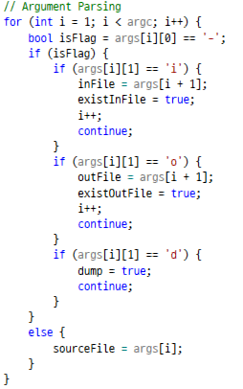
<main> 동작 이론 (2)
‘-’로 시작하는지 확인
입력 파일 연결
출력 파일 연결
내부 변수 출력
스크립트 파일 지정
Ex1) file.asm : ‘file.asm’ 스크립트를 실행
Ex2) -i input.txt -o output.txt file.asm : ‘input.txt’ 파일을 읽고, ‘output.txt’ 파일에
출력하고, ‘file.asm’ 스크립트를 실행

Slide 5
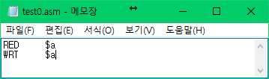

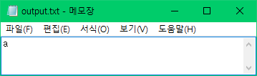
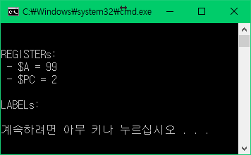
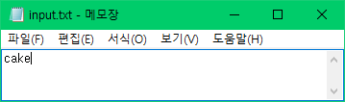

<main> 동작 이론 (3)
1개의 문자를 읽어 레지스터 A에 저장하고,
레지스터 A에 저장된 문자를 출력하는 스크립트
Ex1) test0.asm : 스크립트 실행
Ex2) -o output.txt test0.asm
: 스크립트 실행하고, ‘output.txt’에 결과 저장
Ex3) -i input.txt -o output.txt –d test0.asm
: ‘input.txt’에서 한 문자를 읽어,
‘output.txt’에 저장하고 내부 변수 출력

Slide 6
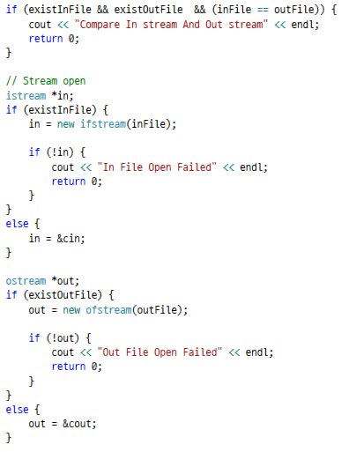
<main> 동작 이론 (4)
같은 파일인지 확인
입력 파일 연결
없다면, Cin으로 연결
출력 파일 연결

Slide 7
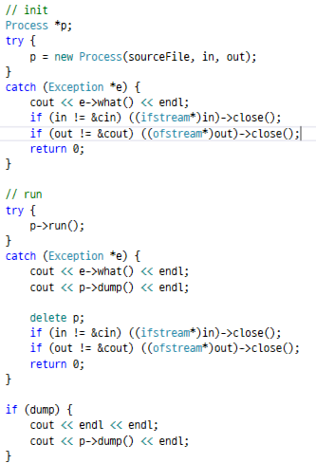
<main> 동작 이론 (5)
<Process> 초기화
초기화 실패 시 동작
스크립트 실행
실행 실패 시 동작
실행 후 내부 출력

Slide 8

<main> 동작 이론 (6)
포인터들을 전부 초기화

Slide 9
<Process> 동작 이론 (1)
토큰화(Fetch)
명령 목록 생성
(Decode)
스크립트 실행(Run)

Slide 10

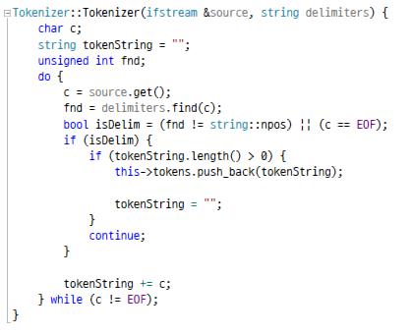
<Process> 동작 이론 (2)
스크립트 데이터 토큰화
구분자를 여러 개
입력 가능
한 문자씩 읽으며
토큰으로 생성
파일 끝까지 읽음

Slide 11
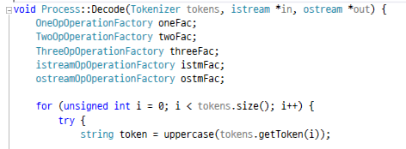
<Process> 동작 이론 (3)
Factory?
; 명령어(Operation) 객체를 동적
생성해주는 모듈
한 개의 토큰 단위,
토큰은 대문자 처리

Slide 12
<Process> 동작 이론 (4)
<Operation> 계층 구조
<Operation>
<OneOpOperation>
<JmpOp>
<JgOp>
<JgeOp>
…
<TwoOpOperation>
<MovOp>
<CmpOp>
<ThreeOpOperation>
<AddOp>
<SubOp>
<MulOp>
…
<istreamOpOperation>
<RedOp>
<RediOp>
<ostreamOpOperation>
<WrtOp>
<WrtiOp>

Slide 13
<Process> 동작 이론 (5)
<Operation> 파라미터
<Operation>
<OneOpOperation>
<Operand*>
<TwoOpOperation>
<Operand*>
<Operand*>
<ThreeOpOperation>
<Operand*>
<Operand*>
<Operand*>
<istreamOpOperation>
<Operand*>
<istream*>
<ostreamOpOperation>
<Operand*>
<ostream*>

Slide 14
<Process> 동작 이론 (6)
<Operation> 생성자
<Operation>
<OperationFactory>
<OneOpOperation>
<OneOpOperationFactory>
<TwoOpOperation>
<TwoOpOperationFactory>
<ThreeOpOperation>
<ThreeOpOperationFactory>
<istreamOpOperation>
<istreamOpOperationFactory>
<ostreamOpOperation>
<ostreamOpOperationFactory>

Slide 15
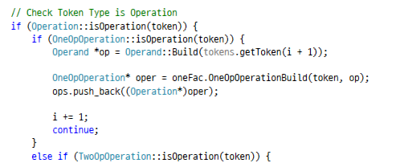
<Process> 동작 이론 (7)
<Operand>도 모양보고 자동 생성
; `@label`-> 라벨
`123` -> 숫자
`‘c’` -> 단일 문자(아스키)
토큰과 오퍼랜드를 넣으면 동적 생성
다음 토큰은 오퍼랜드,
인덱스를 하나 늘려줌

Slide 16

<Process> 동작 이론 (8)
라벨 형식 토큰 읽기
Label:이면 Label로 저장
다음에 오는 <Operation>을 가리킴

Slide 17

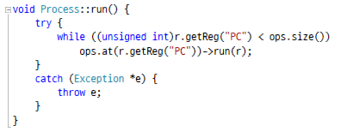
<Process> 동작 이론 (8)
만약 라벨(Label)도, 명령(Operation)도 아니라면?
; 정의되지 않은(Undefined) 토큰이라는 예외를 출력함
=> 예외에 대해선 나중에 알아보자
실제 소스는 딱 2줄

Slide 18
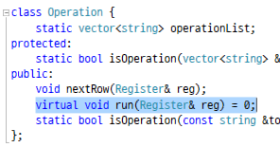
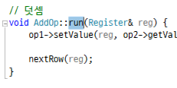
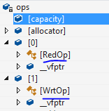
<Process> 동작 이론 (9)
이걸 가능하게 하는게 상속과 가상함수!
이걸 선언하고….
실제 객체에서 구현하면 끝!
실제 구현 객체가 목록에 들어있음!

Slide 19
예외 (1)
exception을 상속해보자!
안되잖아?
원형을 새로 만들자
<exception>
<Exception>

Slide 20
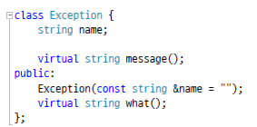
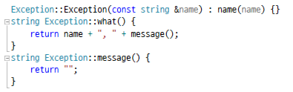
예외 (2)
예외 이름을 지정
what()으로 정보를 확인
멤버 변수(인자), 되더라…
what()은 exception에서 가져옴
message()의
반환 문자열이 정보
결과는 “name, message()” 형식으로 나옴!

Slide 21
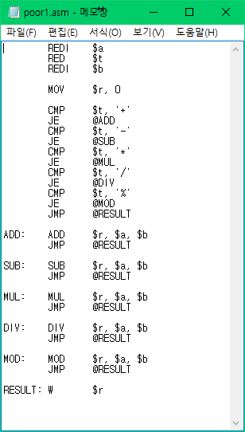
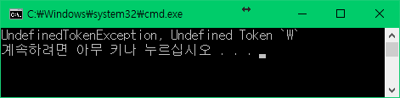
실행결과 : 불량 (1)
-i calc_in1.txt -o calc_out1.txt poor1.asm
명령어가 W로 잘 못 적힘(마지막)
정의되지 않은 토큰에 대한 예외

Slide 22
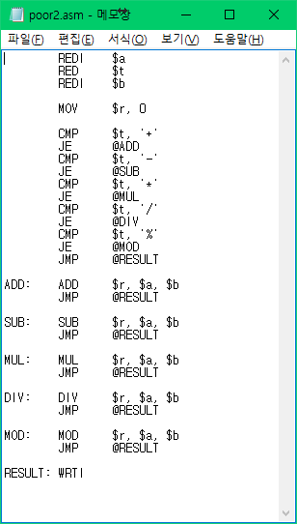
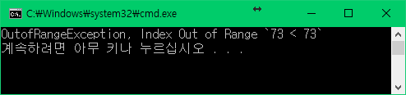
실행결과 : 불량 (2)
-i calc_in1.txt -o calc_out1.txt poor2.asm
WRTI의 오퍼랜드(Operand)가 없음
토큰의 수가 부족해 OutOfRange 예외

Slide 23
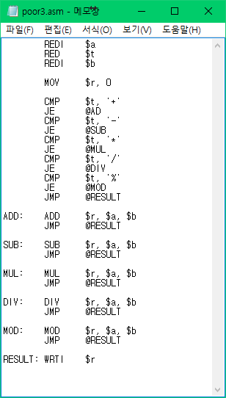
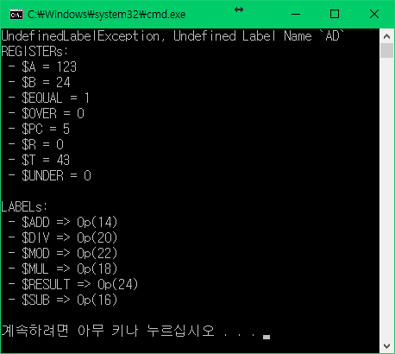
실행결과 : 불량 (3)
-i calc_in1.txt -o calc_out1.txt poor3.asm
정의되지 않은 라벨로 점프
정의되지 않은 라벨에 대한 예외

Slide 24

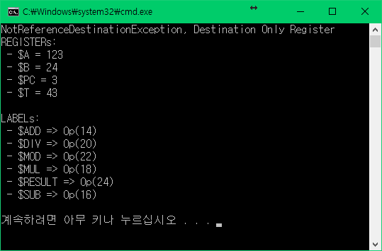
실행결과 : 불량 (4)
-i calc_in1.txt -o calc_out1.txt poor4.asm
목적 레지스트가 지정되지 않음
목적지는 항상 레지스트만 가능

Slide 25

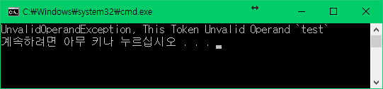
실행결과 : 불량 (5)
-i calc_in1.txt -o calc_out1.txt poor5.asm
유효하지 않은 오퍼랜드 사용
잘못된 오퍼랜드 예외 반환

Slide 26

실행결과 : 불량 (6)
-i calc_in1.txt -o calc_out1.txt poor6.asm
스크립트 파일이 없을 경우
파일을 여는데 실패했다는 예외 반환

Slide 27
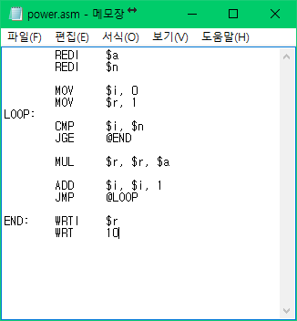
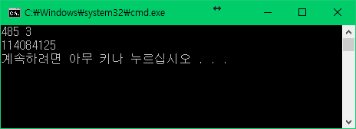
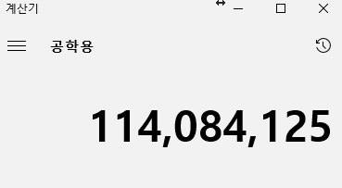
실행결과 : 지수승
power.asm
485³ = 114084125

Slide 28
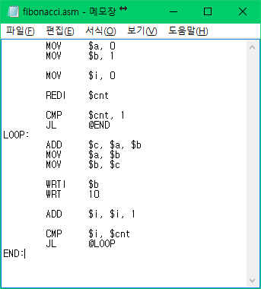
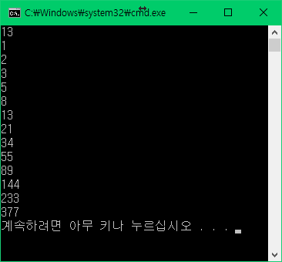
실행결과 : 피보나치
fibonacci.asm
입력한 값 만큼 피보나치 수를 출력해주는 소스

Slide 29
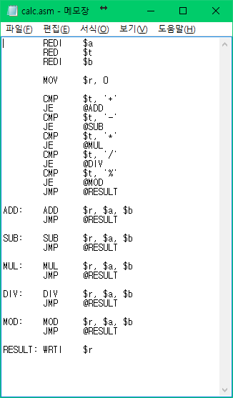
실행결과 : 계산 (1)
$R <= $A op $B
계산하고 출력해주는게 끝
op는 +, -, *, /, %가 가능
+ => 더하기
- => 빼기
* => 곱하기
/ => 나누기
% => 나머지 구하기

Slide 30
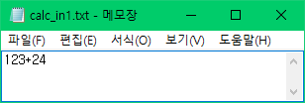
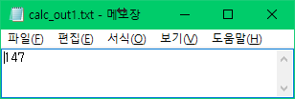
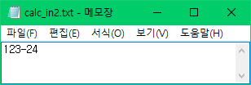
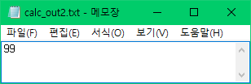

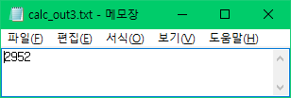
실행결과 : 계산 (2)
1) -i calc_in1.txt -o calc_out1.txt calc.asm
2) -i calc_in2.txt -o calc_out2.txt calc.asm
3) -i calc_in3.txt -o calc_out3.txt calc.asm

Slide 31

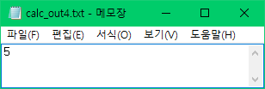
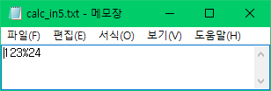
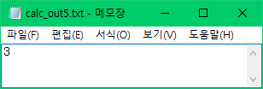
실행결과 : 계산 (3)
4) -i calc_in4.txt -o calc_out4.txt calc.asm
5) -i calc_in5.txt -o calc_out5.txt calc.asm

Slide 32
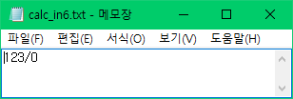
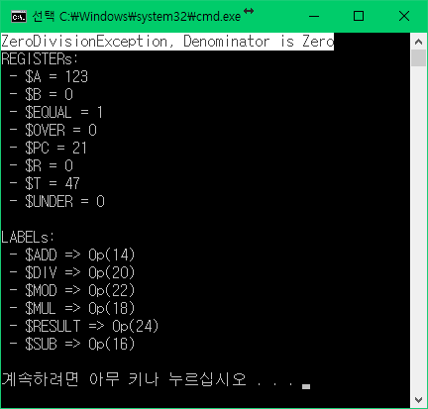
실행결과 : 계산 (4)
6) -i calc_in6.txt -o calc_out6.txt calc.asm
분모가 0이라 예외 발생
예외 발생시 우측처럼,
레지스터와 라벨 목록을 출력해줌

Slide 33
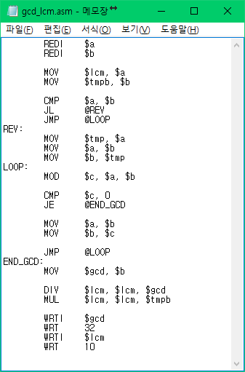
실행결과 : GCD와 LCM (1)
gcd_lcm.asm
유클리드 호제법으로 최대공약수(GCD) 계산
A x B / GCD = LCM 계산하여 출력

Slide 34
실행결과 : GCD와 LCM (1)
gcd_lcm.asm
유클리드 호제법으로 최대공약수(GCD) 계산
A x B / GCD = LCM 계산하여 출력

Slide 35
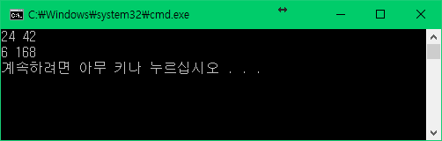
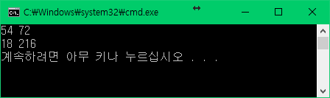
실행결과 : GCD와 LCM (2)
gcd_lcm.asm
24 = 2² x 3, 42 = 2 x 3 x 7
gcd = 2 x 3 = 6
lcm = 24 x 42 / 6 = 168
54 = 2 x 3², 42 = 2³ x 3²
gcd = 2 x 3² = 18
lcm = 54 x 72 / 18 = 216

Slide 36
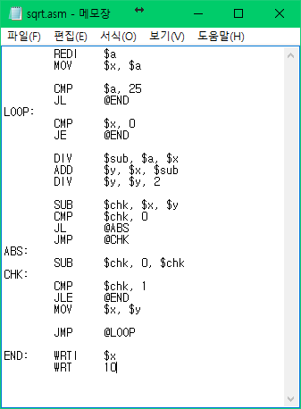
실행결과 : 바벨로니아 법 (1)
sqrt.asm
바벨로니아 법으로 루트의 근사값을 구함
전단계와의 비교 값을 1로 잡음
=> 비교적 정확도가 떨어짐
정확도 향상을 위해 25이상의 값으로만 계산

Slide 37
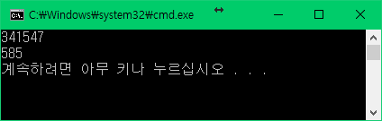
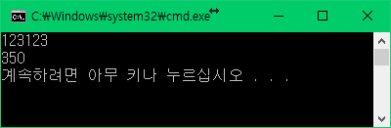
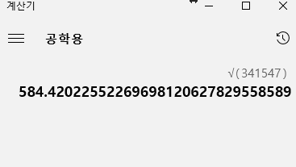
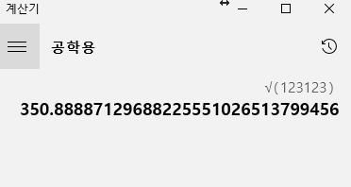
실행결과 : 바벨로니아 법 (2)
sqrt.asm
√341547 ≒ 585
√123123 ≒ 350

Slide 38
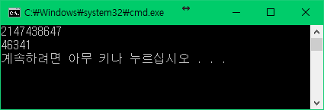
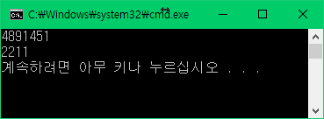


실행결과 : 바벨로니아 법 (3)
sqrt.asm
√2147438647 ≒ 46341
√4891451 ≒ 2211

Slide 39


실행결과 : Caesar 암호
-i plain.txt -o cipher.txt caesar.asm

Slide 40
실행결과 : Caesar 암호 (1)
-i plain.txt -o cipher.txt caesar.asm

Slide 41


실행결과 : Caesar 암호 (2)
-i plain.txt -o cipher.txt caesar.asm
첫 줄에는 암호화키, 둘째 줄에는 문장을 기록함
암호화와 동시에 복호화 키를 같이 저장함
암복호화가 모두 가능한 코드

Slide 42

실행결과 : Caesar 암호 (3)
-i cipher.txt -o plain2.txt caesar.asm
암호화된 파일을 읽어 정상적으로 복호화

Slide 43
소감
지금까지 한 프로젝트 중에 가장 추상화가 많이 됨
추후 DSL을 개발해볼 때 도움이 될 것이라 생각됨
다음에는 꼭 파서 제너레이터를 익혀보고 싶음
디버깅 시간이 의외로 오래 걸리지 않음
다른 프로젝트는 좀 더 일찍일찍 하기로 마음먹음

Slide 44
THANK YOU

